Slide 1
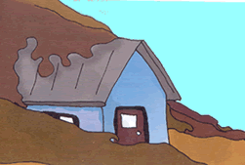
“IMPLEMENTACION DEL ALGORITMO DE LÓGICA FUZZY APLICADO A LA DETERMINACION DEL GRADO DE SUSCEPTIBILIDAD A DESLIZAMIENTOS EN EL ÁREA MONJAS – FERROVIARIA – LA MAGDALENA- ITCHIMBÍA DEL DISTRITO METROPOLITANA DE QUITO.”
LORENA P. ANDOCILLA L.
CIGMA
JULIO 2012

Slide 2
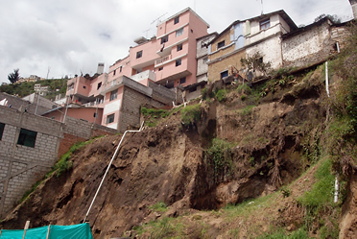
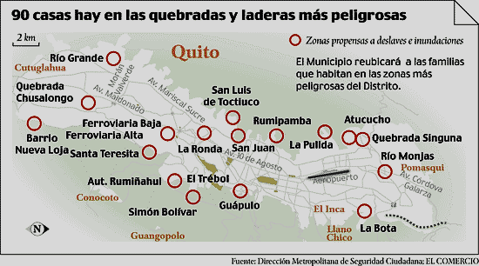
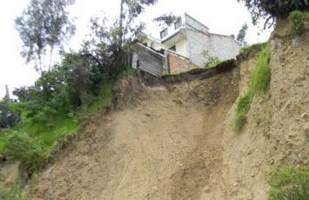
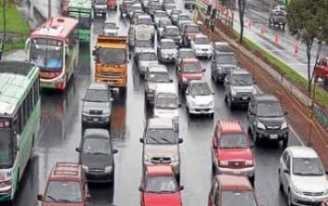
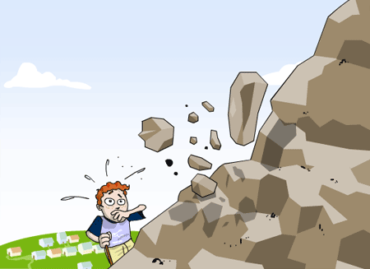
INTRODUCCION
Fuente: Diario La Hora
Fotografía: Construcciones en taludes de vías y quebradas.
Fuente: El Comercio 03/06/2010
Figura 1.1: Áreas propensas a deslizamientos en Quito.
Fuente: Infórmate y Punto
Fotografía: Tráfico en la Autopista Rumiñahui por deslizamiento. 04/26/2011
Pérdida de vidas por deslizamientos
Fuente: Diario El Comercio
Fotografía: Deslizamiento Av. Velasco Ibarra.

Slide 3
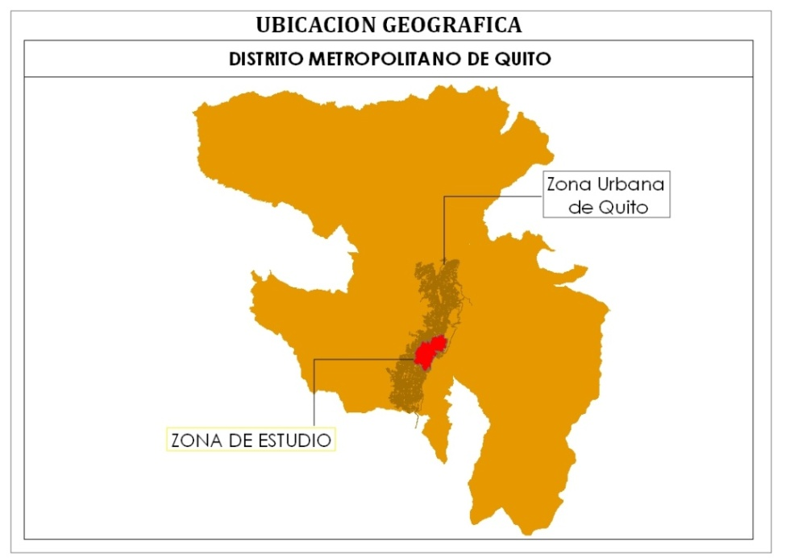
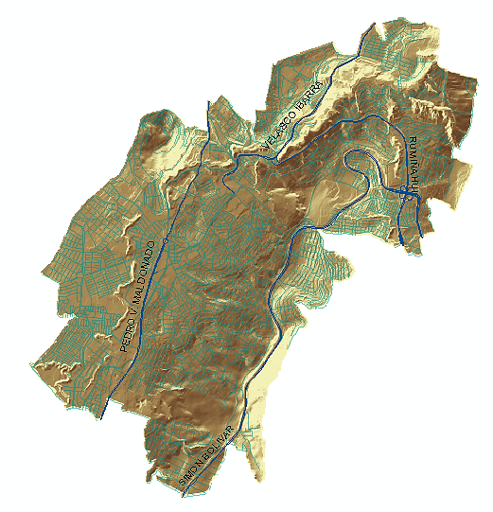
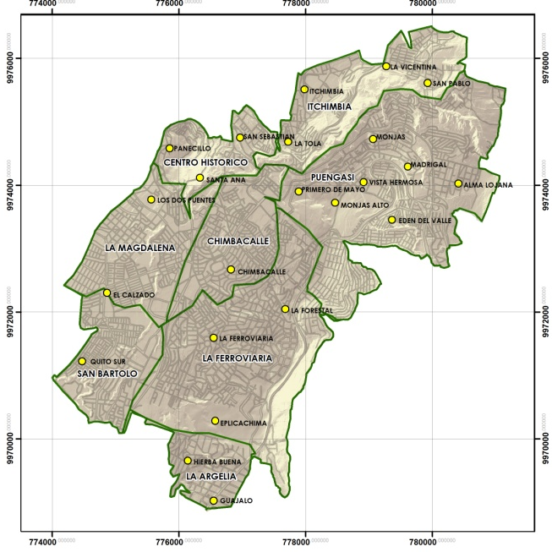
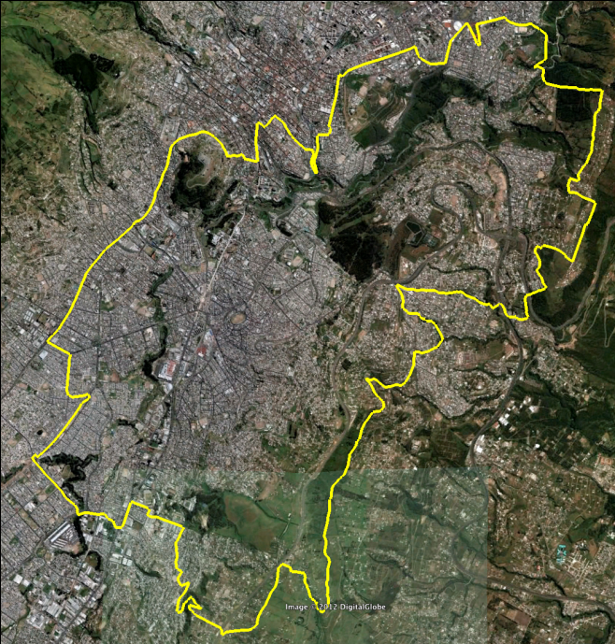
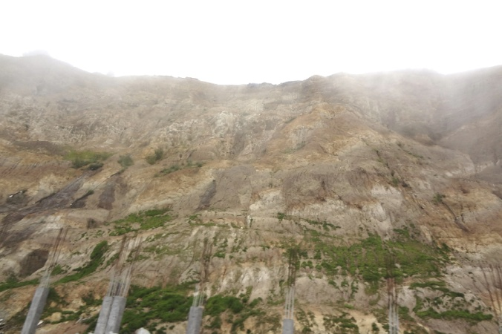
AREA DE INFLUENCIA
Fotografía: Deslizamientos en Av. Simón Bolívar
Fotografía: Google Earth.

Slide 4
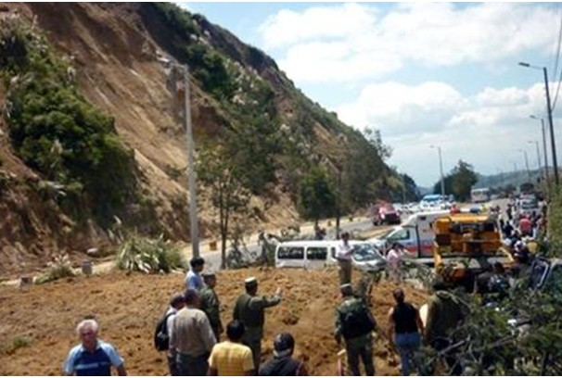
DESLIZAMIENTOS
La ocurrencia de deslizamientos puede depender de las siguientes variables:
Clase de rocas y suelos
Orientación de las fracturas o grietas en la tierra.
Cantidad de lluvia en el área.
Cobertura vegetal
Actividad sísmica.
Actividad humana (cortes en ladera, falta de canalización de aguas, etc.).
Erosión (por actividad humana y de la naturaleza).
Fuente: sanjuan8.com
Deslizamiento Av. Simón Bolívar. Abril 2011

Slide 5

LOGICA FUZZY
La lógica difusa permite representar el conocimiento común, que es mayoritariamente del tipo lingüístico cualitativo y no necesariamente cuantitativo es decir en un lenguaje matemático. Permite trabajar a la vez con datos numéricos y términos lingüísticos; los términos lingüísticos son menos precisos que los datos numéricos pero en muchas ocasiones aportan una información más útil para el razonamiento humano.

Slide 6
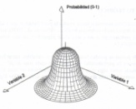
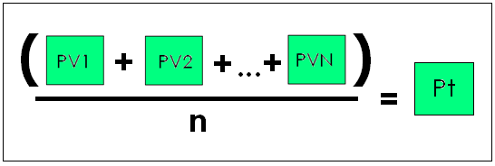
“Como se puede pensar se pueden tomar mas de dos variables, y obtener la probabilidad e cada una de ellas. Si se combina dos variables se puede obtener algo similar a una campana de Guaus”.
Oswaldo Padilla Almeida.

Slide 7
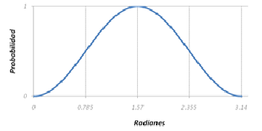
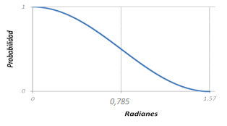
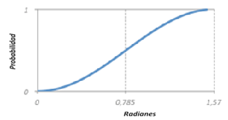

Las funciones sinusoidales o cosinusoidales se ajustan bastante bien a este tipo de teorías, es por eso que en Lógica Fuzzy se utiliza el seno y el coseno para representar los casos que se aplican en ella.
CASOS FUZZY | RANGO | FUNCION
Primer Caso Rango de interés de la función Seno | 0° a 180° O en radianes 0 a π | Función Seno
Segundo Caso Segundo caso del análisis Fuzzy | 0° a 90° O en radianes 0 a | Función Coseno
Tercer Caso Tercer caso del análisis Fuzzy | 0° a 90° O en radianes 0 a | Función Seno
P = f(sen α)
Donde:
P = probabilidad de ocurrencia del evento o fenómeno
α = variable en función del evento o fenómeno
Mínima P = 0 o 0%
Máxima P = 1 o 100%

Slide 8
ANALISIS DE VARIABLES Y ANALISIS CASOS FUZZY
DIRECTAMENTE PROPORCIONAL
Pendientes.
Precipitación.
INVERSAMENTE PROPORCIONAL
Distancia a fallas geológicas.
Distancia a vías de comunicación.
Distancia a red hídrica.
Influencia de cobertura vegetal.
Índice de dureza de la roca.

Slide 9
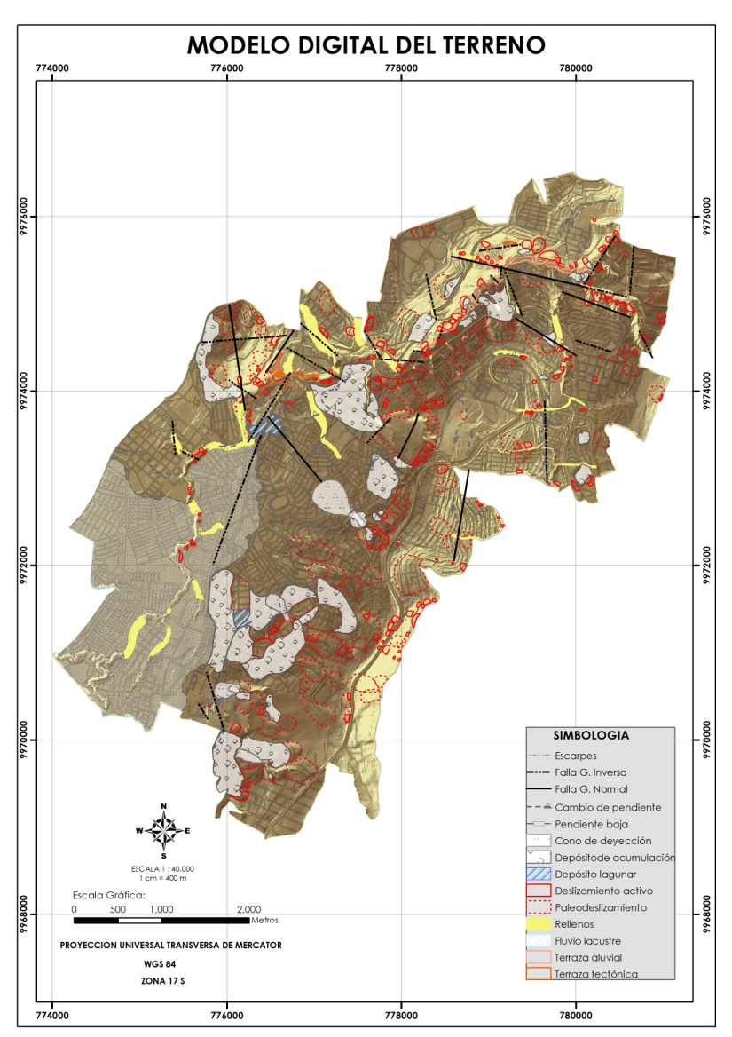
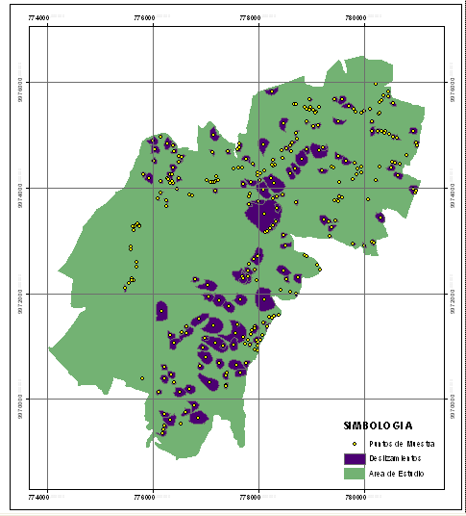
METODOLOGIA
INTERPRETACION DE FOTOGRAFIAS AEREAS
Puntos de muestra

Slide 10
MODELO DE OCURRENCIA A DESLIZAMIENTOS 1
Modelo 1: Valores de variables originales dados por el programa.
Normalización:
N = (Vo - Vm ) / (VM -Vm)
Donde: Vo = Variable Original
Vm = Valor Mínimo
VM = Valor Máximo
Conversión a radianes:
R = N * (π/2)
Donde: R = Radianes.
N = Normalización
π/2 = 1.5707963268
Probabilidad:
P = sin (R)
O
P = cos (R)
Donde: P = Probabilidad
R = Radianes

Slide 11
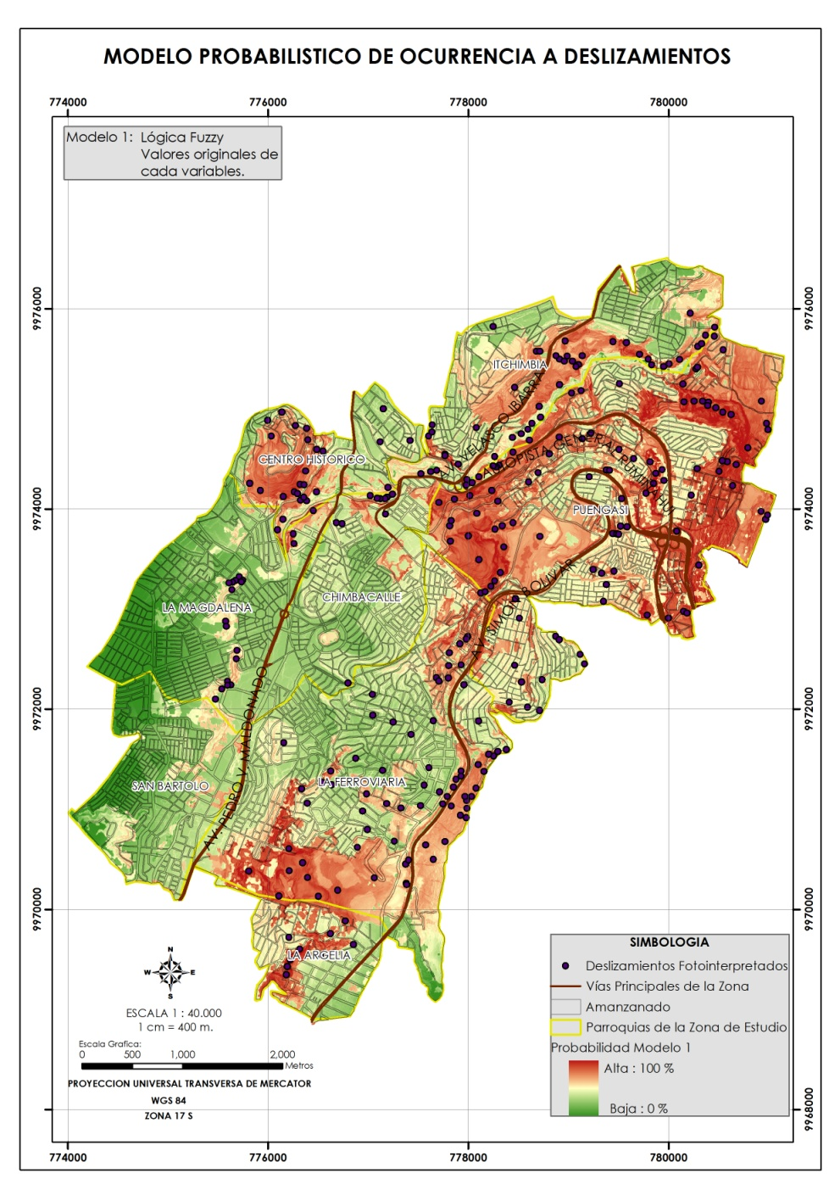
Y=(pendientes+ precipitación + d. vías + d. fallas +
d. hídrica + vegetal + dureza) / 7
Donde:
Y = Promedio de probabilidades Modelo 1.

Slide 12
MODELO DE OCURRENCIA A DESLIZAMIENTOS 2
Modelo 2: Valores máximo y mínimo de puntos de muestra de cada variable original.
Normalización:
N = (Vo - Vm ) / (VM -Vm)
Donde: Vo = Variable Original
Vm = Valor Mínimo
VM = Valor Máximo
Conversión a radianes:
R = N * (π/2)
Donde: R = Radianes.
N = Normalización
π/2 = 1.5707963268
Probabilidad:
P = sin (R)
O
P = cos (R)
Donde: P = Probabilidad
R = Radianes

Slide 13
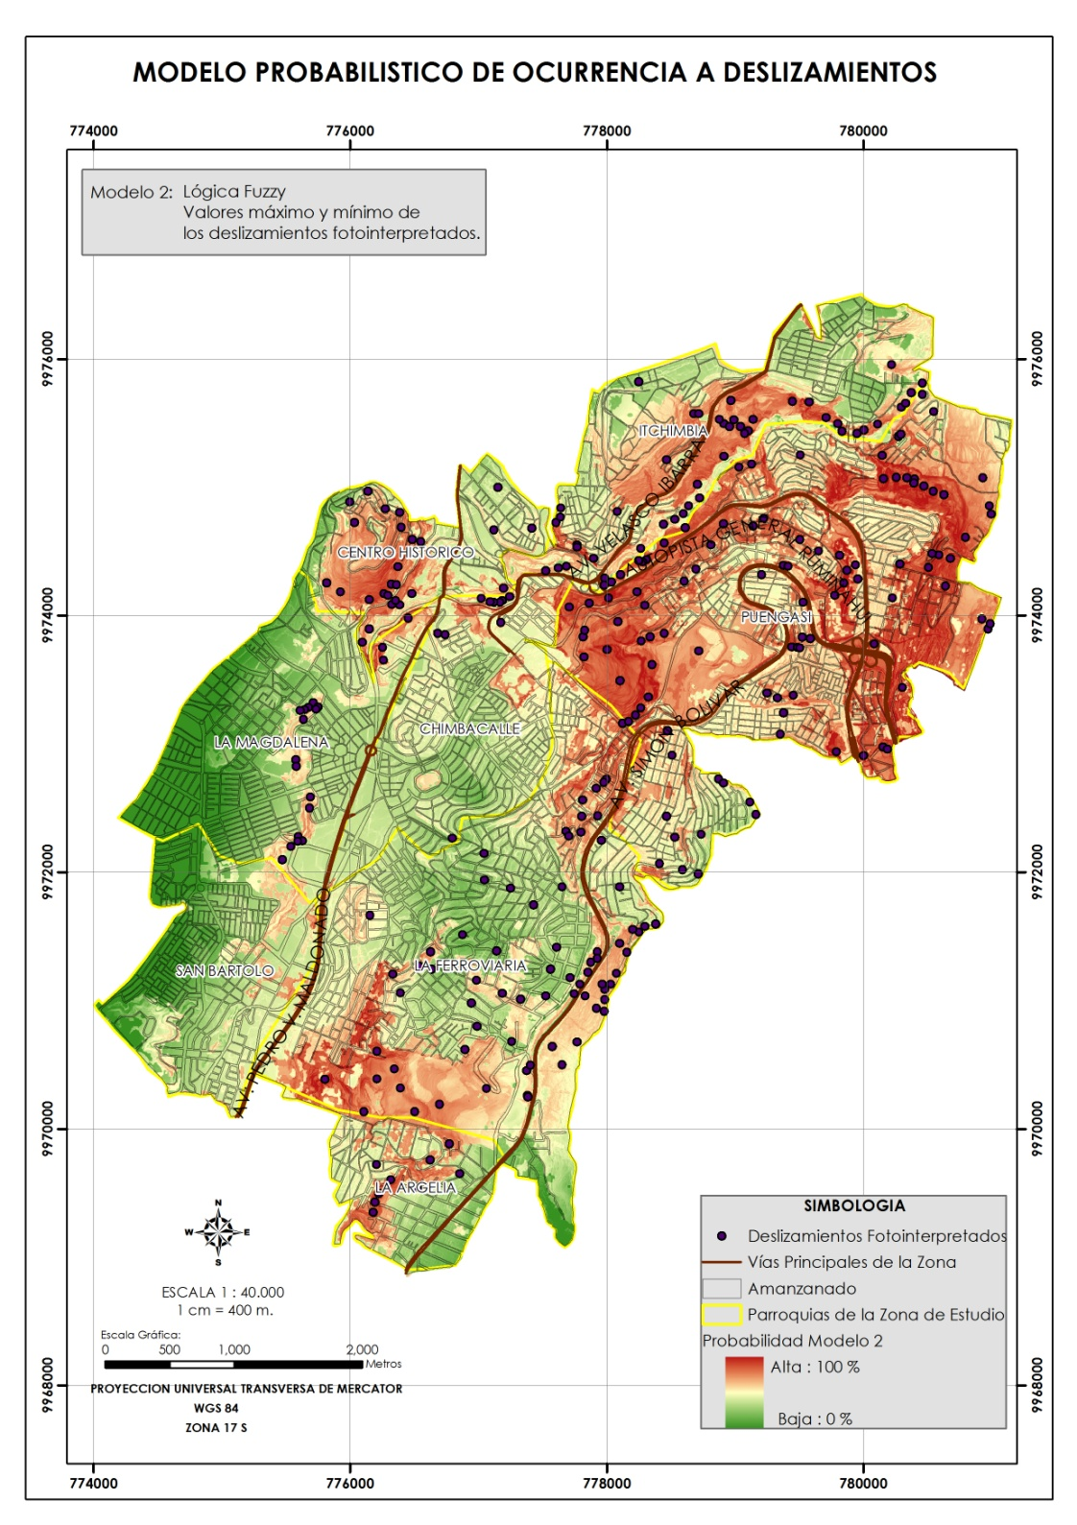
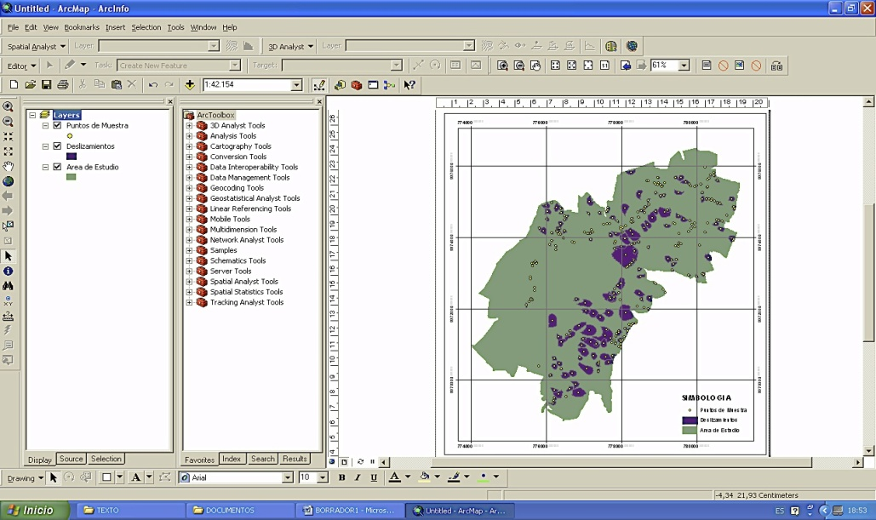
Y=(pendientes+ precipitación + d. vías + d. fallas +
d. hídrica + vegetal + dureza) / 7
Donde:
Y = Promedio de probabilidades Modelo 2.

Slide 14

MODELO DE OCURRENCIA A DESLIZAMIETNOS 3
Modelo 3: Valores máximo (VM) y mínimo (Vm) de los puntos de muestra.
Además del Valor más cercano = (1/289).
Valor más lejano = (1 – (1/289))
Para el caso 2: P1 (Vm; (1/289) Y P2 (VM; ( 1-(1/289) )
Para el caso 3: P1 (Vm; (1 –(1/289) Y P2 (VM; (1/289 )
Donde: Y = probabilidad normalizada
X = Variable
P1 (X1, Y1)
P2 (X2, Y2)
Normalización:
(Y– Y1) = (((Y2– Y1 ) /(X2- X1)) * (X- X1))
Conversión a radianes:
R = N * (π/2)
Donde: R = Radianes.
N = Normalización
π/2 = 1.5707963268
Probabilidad:
P = sin (R)
O
P = cos (R)
Donde: P = Probabilidad
R = Radianes

Slide 15
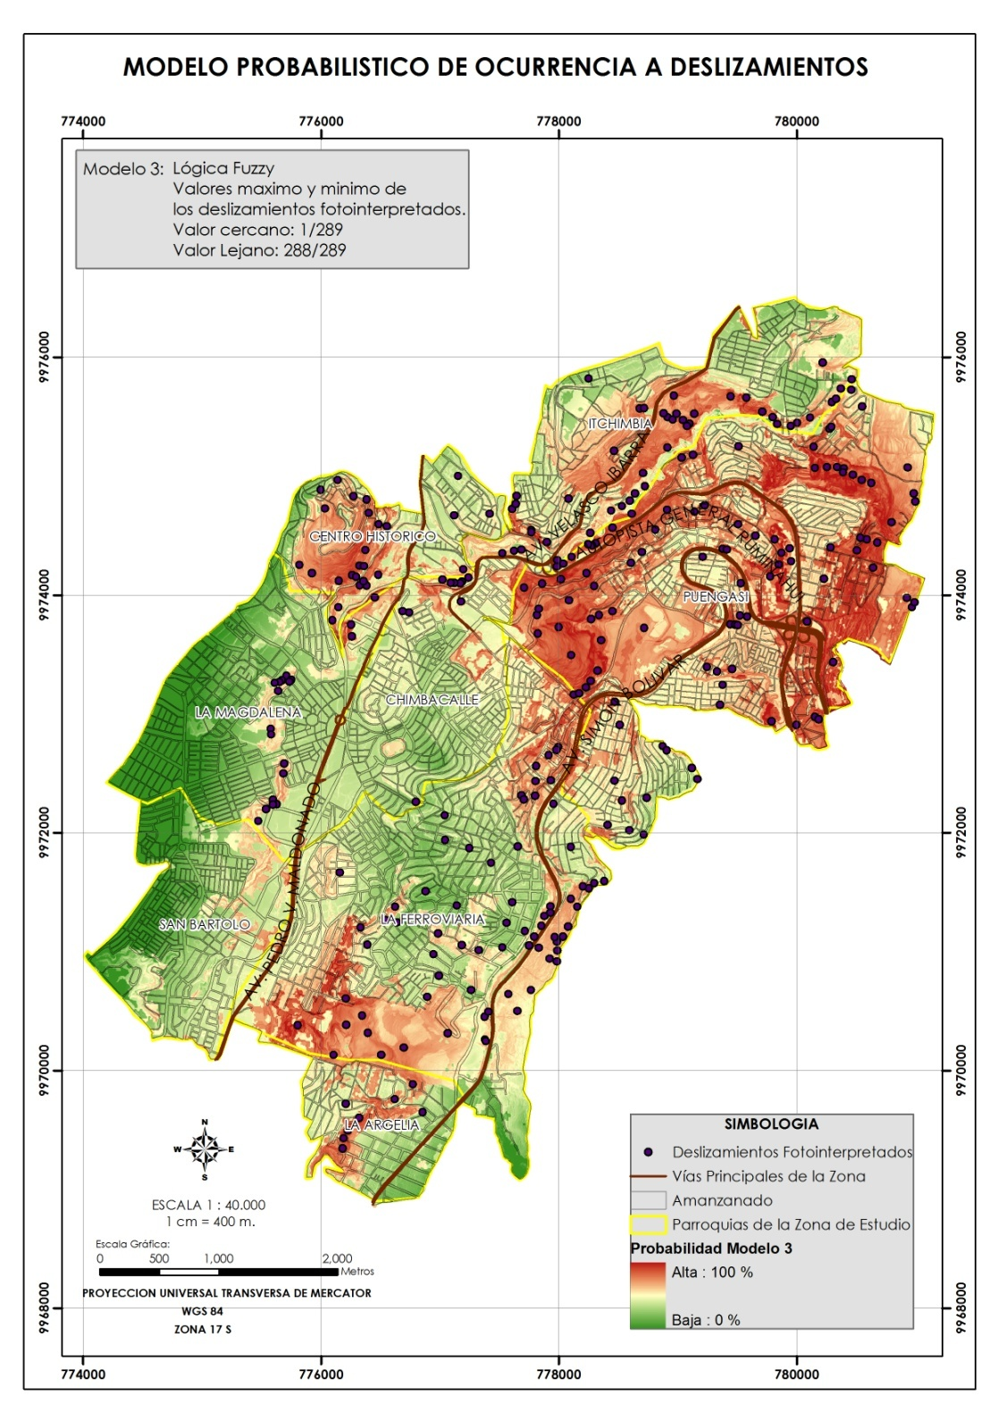
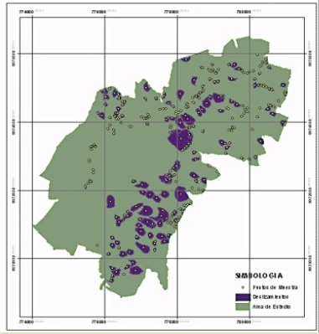
Y=(pendientes+ precipitación + d. vías + d. fallas +
d. hídrica + vegetal + dureza) / 7
Donde:
Y = Promedio de probabilidades Modelo 3.

Slide 16
MODELO DE OCURRENCIA A DESLIZAMIETNOS 4
Modelo 4: Diez percentil. Valor máximo y mínimos de puntos de muestra
Valor más cercano = 0.1
Valor más lejano = 0.9
Para el caso 2: P1 (Vm; 0.1 ) Y P2 (VM; 0.9 )
Para el caso 3: P1 (Vm; 0.9 ) Y P2 (VM; 0.1)
Normalización:
(Y– Y1) = (((Y2– Y1 ) /(X2- X1)) * (X- X1))
Donde: Y = probabilidad normalizada
X = Variable
P1 (X1, Y1)
P2 (X2, Y2)
Conversión a radianes:
R = N * (π/2)
Donde: R = Radianes.
N = Normalización
π/2 = 1.5707963268
Probabilidad:
P = sin (R)
O
P = cos (R)
Donde: P = Probabilidad
R = Radianes

Slide 17
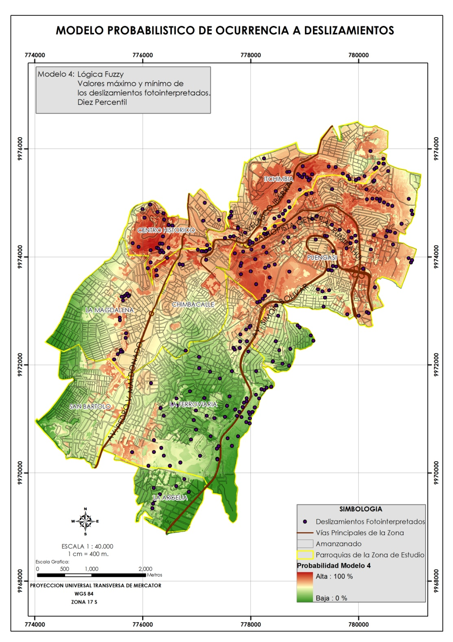
Y=(pendientes+ precipitación + d. vías + d. fallas +
d. hídrica + vegetal + dureza) / 7
Donde:
Y = Promedio de probabilidades Modelo 4.

Slide 18
AJUSTE DE LOS MODELOS
La desviación estándar es una medida del grado de dispersión de los datos con respecto al promedio.
N = Valor medido – Valor Calculado
O
N = 1 – Y
Donde:
N = ajuste
Valor medido = 1 o valor de los puntos de muestra
Valor calculado = cálculo de la desviación estándar de los promedios de probabilidades (Y) de los diferentes modelos.
MODELOS PREDICTIVOS
 | MODELO 1 | MODELO 2 | MODELO 3 | MODELO 4
PROMEDIO | 0.283363 | 0.287414 | 0.286305 | 0.221055
DESVIACION ESTANDAR | 0.076784 | 0.086394 | 0.08549 | 0.095627
MODELOS PREDICTIVOS
 | MODELO 1 | MODELO 2 | MODELO 3 | MODELO 4
AJUSTE | 0.9232 | 0.91360 | 0.91451 | 0.90437

Slide 19

ANALISIS DE LOS MODELOS

Slide 20

Modelo 4 (Posible Mapa de Vulnerabilidad Física)
El modelo que mejor se asemeja a la realidad, es el modelo diez percentil (modelo 4), por ser el menor valor obtenido en el ajuste, 0.90437
Este modelo se podría tomar como un posible mapa de vulnerabilidad física de la zona.

Slide 21

Por lo que el de acuerdo al ajuste realizado el menor valor es 0.91360 que corresponde al modelo donde se utilizan los valores máximo y mínimo de los puntos de muestra o deslizamientos fotointerpretados (modelo 2), y este es el modelo que mejor refleja la realidad del terreno susceptible a deslizamientos.

Slide 22
PROGRAMA: IMPLEMENTACIÓN DEL ALGORITMO DE LÓGICA FUZZY
MATLAB: Matrix Laboratory
    Transformación de formatos de datos de entrada: raster – geotiff
    Proceso de calculo.
    Interfaz de usuario: guide (entorno gráfico de desarrollo)

Slide 23
LENGUAJE DE PROGRAMACION
Ejemplo de una subrutina en MATLAB.
hidrico = imread(hidrica_txt);
maximo=str2double(get(handles.M12,'String'));
minimo=str2double(get(handles.mi12,'String'));
hidrico=(hidrico-minimo)/(maximo-minimo);
hidrico=hidrico*(pi/2);
hidrico=cos(hidrico);
suma=suma+hidrico;
imshow(hidrico);
colormap(jet);

Slide 24
CONCLUSIONES y RECOMENDACIONES
Las zonas de alta susceptibilidad a deslizamientos se distribuyen a lo largo de las vías principales, como por ejemplo las Avenidas Simón Bolívar, Velasco Ibarra y la autopista General Rumiñahui en el tramo Trébol – peaje; por lo tanto la construcción de vías de comunicación, sin un estudio geológico geomorfológico previo, es un factor adicional para la ocurrencia de inestabilidades del terreno.
Se recomienda estabilizar taludes principalmente en las zonas aledañas a las vías de comunicación, que, como ya se ha dicho, son las zonas más propensas a producirse estos fenómenos
Las acciones antropicas inadecuadas (mal uso del suelo) constituyen uno de los factores más importantes para la ocurrencia de fenómenos de remoción en masa.
El presente estudio debe ser tomado en cuenta para el ordenamiento territorial, planificación estratégica, nuevas construcciones y en proyectos de prevención en Quito.

Slide 25
El modelo de probabilidades de ocurrencia de deslizamientos diez percentil, es un posible mapa de vulnerabilidad física de la zona estudiada. Ya que la zona en tonos rojos mostraría la mayor vulnerabilidad y los tonos verdes la menor o tal vez la inexistencia de vulnerabilidad en la zona.
Se debería realizar un estudio del percentil utilizado y otros que se podrían utilizar en futuras aplicaciones Fuzzy, que por ende darían una aplicación para llegar a detectar la vulnerabilidad en relación a la zona a estudiar.
El programa realizado es de mucha ayuda en proyectos de riesgo en relación a terrenos susceptibles a deslizamientos, aplicándose no solo en la ciudad de Quito propiamente dicho, sino en cualquier zona de nuestro país.
La zona de estudio abarca la parte Centro – Sur de la ciudad de Quito, es decir ya que por razones prácticas, se hizo la delimitación de la zona. Es necesario aplicarse la misma metodología en la parte Centro – Norte de la ciudad.

Slide 26
GRACIAS

